Slide 1


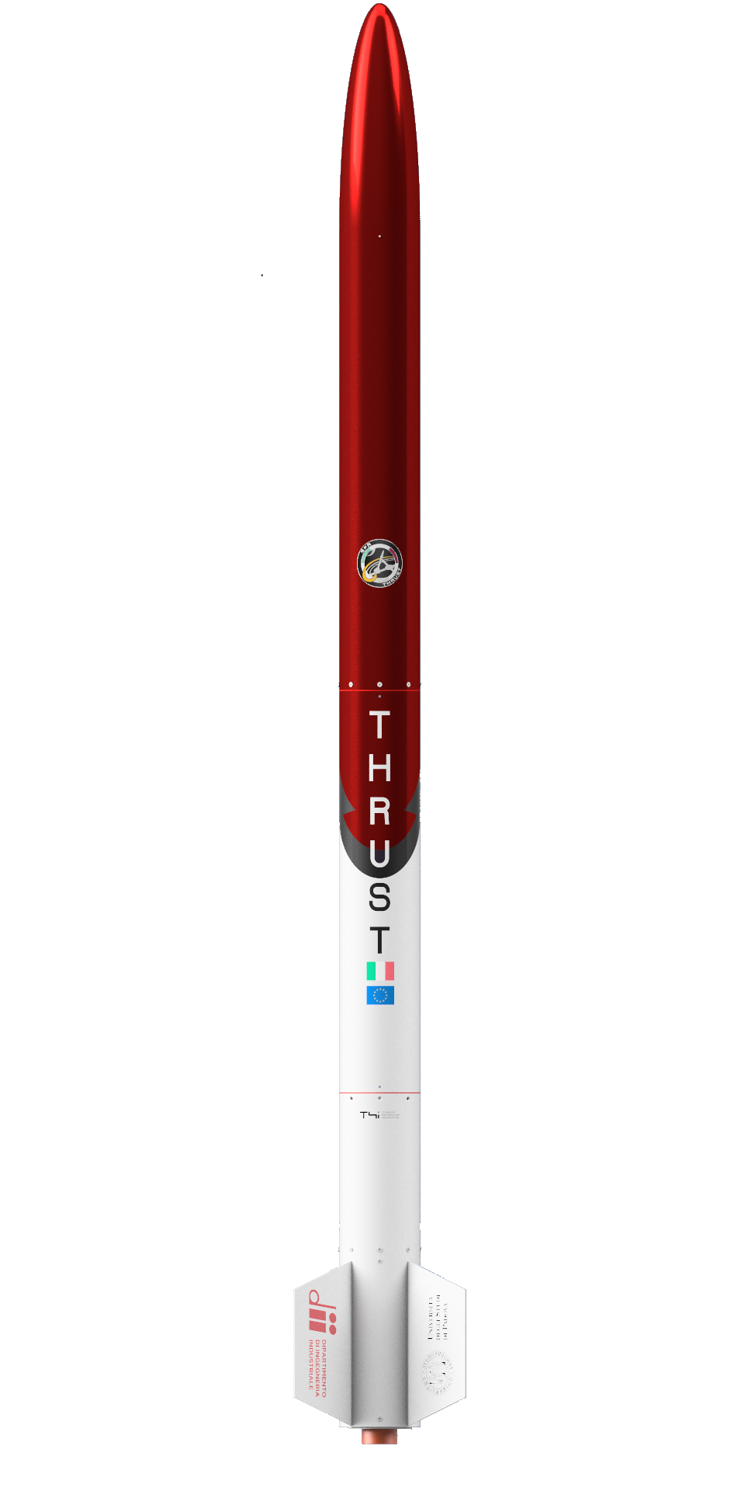
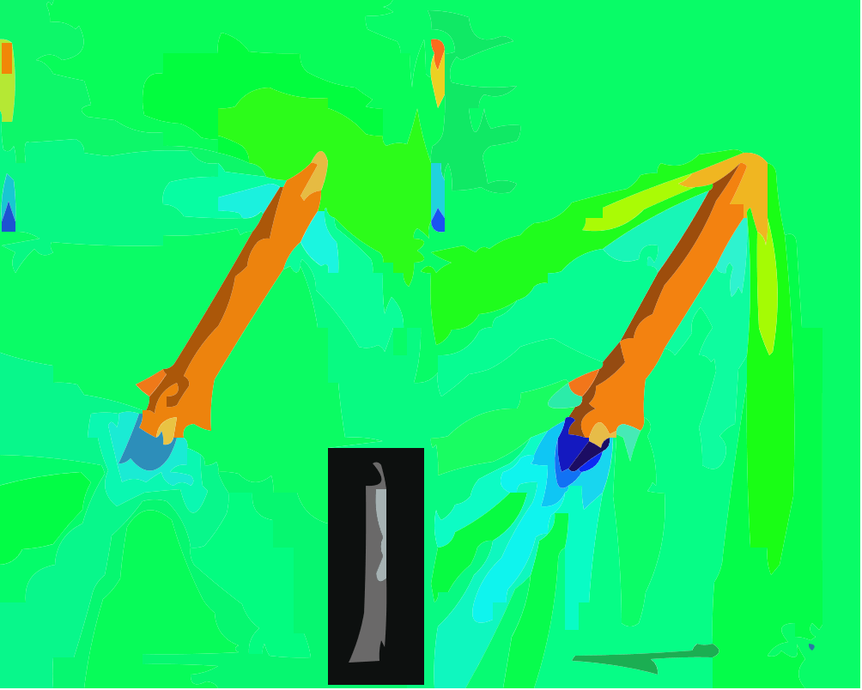
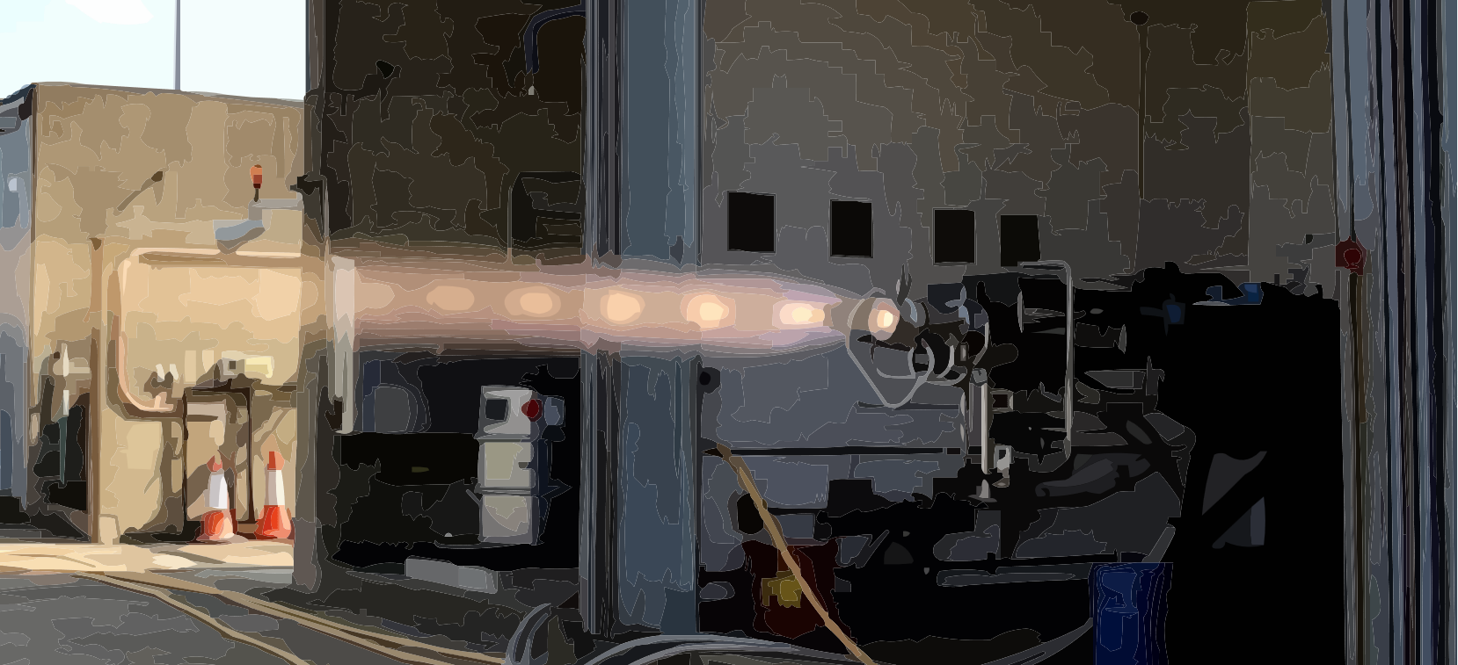
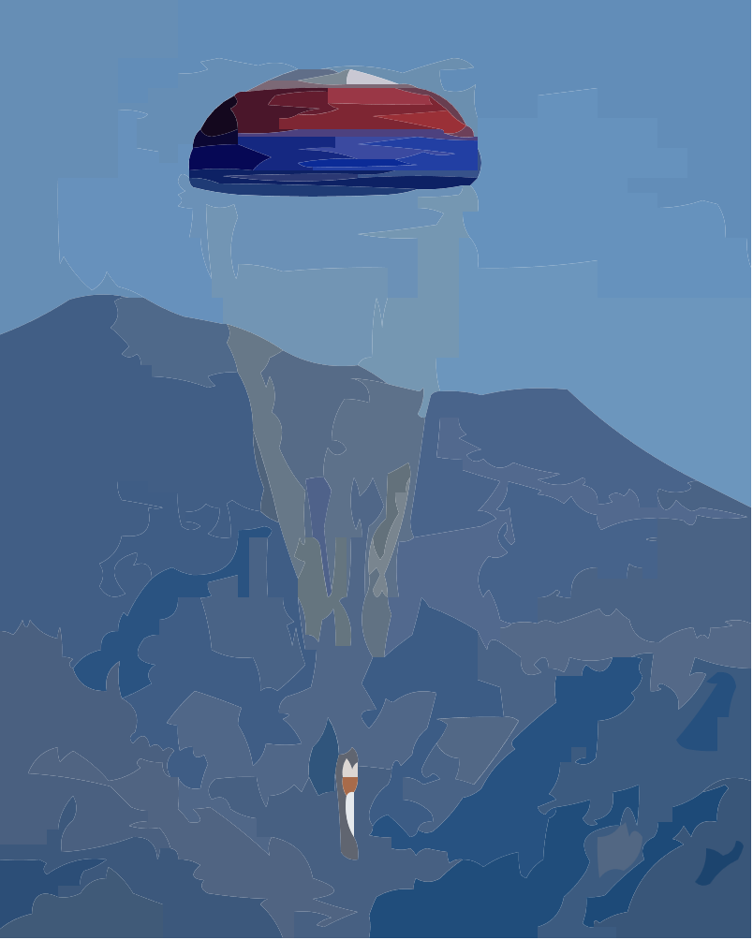
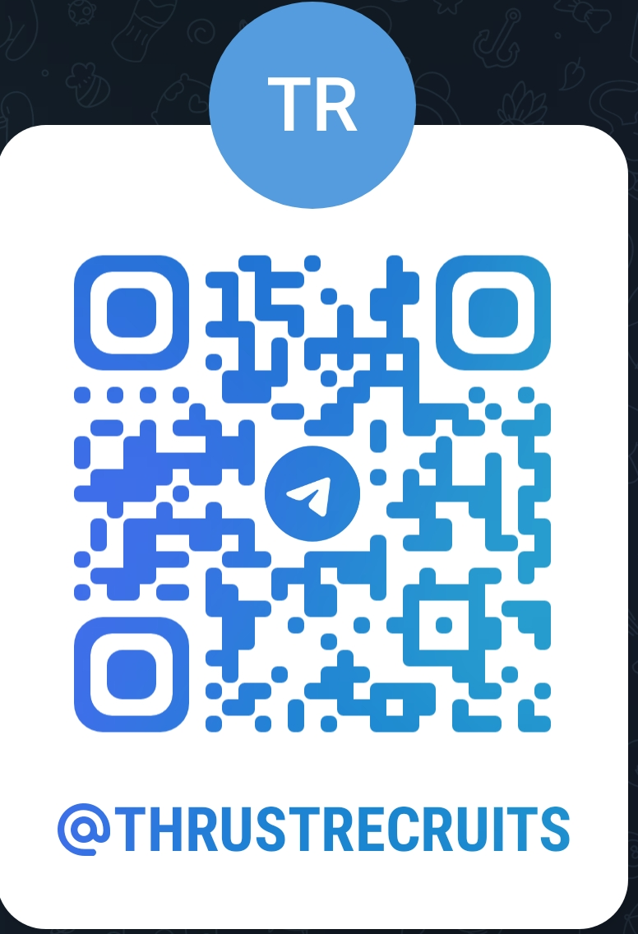



Appassionato di spazio?
Curioso su come funziona un razzo?
O semplicemente vuoi metterti alla prova?
THRUST ti sta cercando
Unisciti a noi per sviluppare il primo sounding rocket ibrido studentesco in italia.
I team a cui potresti partecipare:
Aerostrutture
Propulsione
Recupero
Per qualsiasi domanda:
thrust.team
thrust.unipd@gmail.com

